Slide 1

SEGUIMIENTO TRIMESTRAL POA 2021

Slide 2
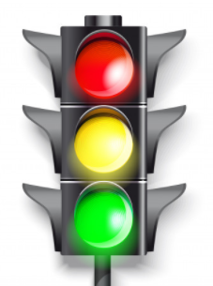
EQUIVALENCIA
Escala de 25% 50% 75% 100%
Escala de 1 a 100
25% 0.00% 14.90%
50% 0.00% 29.80%
75% 0.00% 44.70%
100% 0.00% 59.60%
0 -% - 60 %
25% 15.00% 20.90%
50% 30.00% 41.80%
75% 45.00% 62.70%
100% 60.00% 83.60%
60,1 -% - 84,9 %
25% 21.00% 25.00%
50% 42.00% 50.00%
75% 63.00% 75.00%
100% 84.00% 100.00%
85 -% - 100 %

Slide 3
Avance y cumplimiento de los compromisos de las Direcciones Asociados a la alineación Estratégica
02
20,33%
RESULTADOS POR DIRECCIÓN TRIMESTRE 1
Dirección | Promedio de Resultados I trimestre | Porcentaje de Cumplimiento
DME | 17,98%
DOP | 18,25%
DAU | 17,08%
DAF | 21,63%
DTH | 22,66%
DTE | 16,74%
DJU | 22,18%
OCI | 23%
DEP | 19,82%
OC | 24%

Slide 4
Avance y cumplimiento de los compromisos de las Direcciones Asociados a la alineación Estratégica
02
Plan Acción Trimestre 1
20,11%
10. Posicionar la EPS como referente nacional en salud.
3
20%
5. IMPACTO EN SALUD
9. Mejorar el estado de salud de la población objeto de la EPS.
19%
2
8. Desarrollar gestión en redes integradas de servicios de salud.
17%
3
4. FINANCIERA
7. Lograr la sostenibilidad financiera de la EPS.
20%
4
6. Incrementar la fidelización y satisfacción de los usuarios.
18%
3. USUARIOS
5
5 PERSPECTIVAS
10 OBJETIVOS
5. Aumentar la población afiliada a Capital Salud EPS.
16%
1
2. PROCESOS INTERNOS
4. Optimizar los procesos internos de la EPS
23%
2
3. Lograr la implementación, integración e innovación (I3) del SIG
21%
2
1. APRENDIZAJE Y CRECIMIENTO
2. Fortalecer los sistemas de información, infraestructura
tecnológica y redes de comunicación.
4
18%
1. Consolidar la Cultura Organizacional enfocada en
la Humanización del Servicio.
23%
4

Slide 5
Avance y cumplimiento de los compromisos de las Direcciones Asociados a la alineación Estratégica
02
44,09%
RESULTADOS POR DIRECCIÓN TRIMESTRE 2
Dirección | Resultados I trimestre | Resultados II trimestre | Porcentaje de Cumplimiento
DME | 17.98% | 41.07%
DOP | 18.25% | 40.68%
DAU | 17.08% | 41.76%
DAF | 21.63% | 45.64%
DTH | 22.66% | 48.46%
DTE | 16.74% | 42.86%
DJU | 22.18% | 40.13%
OCI | 23.00% | 47.50%
DEP | 19.82% | 44.78%
OC | 24.00% | 48.00%
Promedio | 20.33% | 44.09%

Slide 6
Avance y cumplimiento de los compromisos de las Direcciones Asociados a la alineación Estratégica
02
Plan Acción Trimestre 2
44.09%
10. Posicionar la EPS como referente nacional en salud.
3
43%
5. IMPACTO EN SALUD
9. Mejorar el estado de salud de la población objeto de la EPS.
30%
2
8. Desarrollar gestión en redes integradas de servicios de salud.
44%
3
4. FINANCIERA
7. Lograr la sostenibilidad financiera de la EPS.
45%
4
6. Incrementar la fidelización y satisfacción de los usuarios.
41%
3. USUARIOS
5
5 PERSPECTIVAS
10 OBJETIVOS
5. Aumentar la población afiliada a Capital Salud EPS.
39%
1
2. PROCESOS INTERNOS
4. Optimizar los procesos internos de la EPS
44%
2
3. Lograr la implementación, integración e innovación (I3) del SIG
46%
2
1. APRENDIZAJE Y CRECIMIENTO
2. Fortalecer los sistemas de información, infraestructura
tecnológica y redes de comunicación.
4
44%
1. Consolidar la Cultura Organizacional enfocada en
la Humanización del Servicio.
48%
4

Slide 7
Avance y cumplimiento de los compromisos de las Direcciones Asociados a la alineación Estratégica
02
69,53%
RESULTADOS POR DIRECCIÓN TRIMESTRE 3
Dirección | Resultados I trimestre | Resultados II trimestre | Resultados III trimestre | Porcentaje de Cumplimiento
DME | 17.98% | 41.07% | 64.98%
DOP | 18.25% | 40.68% | 67.78%
DAU | 17.08% | 41.76% | 69.14%
DAF | 21.63% | 45.64% | 67.89%
DTH | 22.66% | 48.46% | 75.00%
DTE | 16.74% | 42.86% | 75.00%
DJU | 22.18% | 40.13% | 69.00%
OCI | 23.00% | 47.50% | 66.56%
DEP | 19.82% | 44.78% | 70.38%
OGR | 24.00% | 48.00% | 65.00%
Promedio | 20.33% | 44.09% | 69.07%

Slide 8
Avance y cumplimiento de los compromisos de las Direcciones Asociados a la alineación Estratégica
02
Plan Acción Trimestre 3
69.53%
10. Posicionar la EPS como referente nacional en salud.
3
70%
5. IMPACTO EN SALUD
9. Mejorar el estado de salud de la población objeto de la EPS.
60%
2
8. Desarrollar gestión en redes integradas de servicios de salud.
65%
3
4. FINANCIERA
7. Lograr la sostenibilidad financiera de la EPS.
69%
4
6. Incrementar la fidelización y satisfacción de los usuarios.
68%
3. USUARIOS
5
5 PERSPECTIVAS
10 OBJETIVOS
5. Aumentar la población afiliada a Capital Salud EPS.
75%
1
2. PROCESOS INTERNOS
4. Optimizar los procesos internos de la EPS
69%
2
3. Lograr la implementación, integración e innovación (I3) del SIG
69%
2
1. APRENDIZAJE Y CRECIMIENTO
2. Fortalecer los sistemas de información, infraestructura
tecnológica y redes de comunicación.
4
72%
1. Consolidar la Cultura Organizacional enfocada en
la Humanización del Servicio.
75%
4

Slide 9
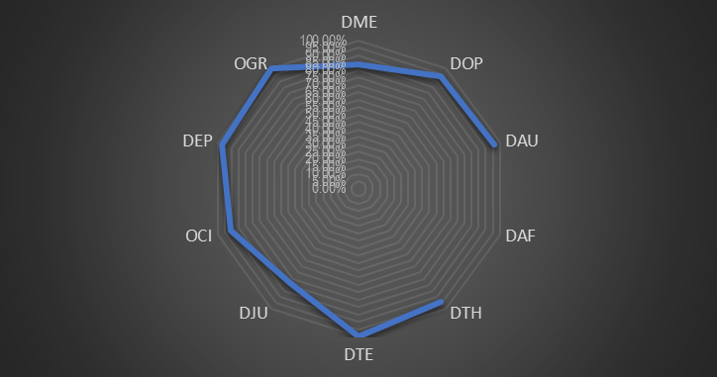
Avance y cumplimiento de los compromisos de las Direcciones Asociados a la alineación Estratégica
02
93,33%
RESULTADOS POR DIRECCIÓN TRIMESTRE 4
Para la DAF no se cuenta con medición o resultado de ejecución al 31 de diciembre de 2021, toda vez que a la fecha no se ha efectuado el cierre de los estados financieros

Slide 10
Avance y cumplimiento de los compromisos de las Direcciones Asociados a la alineación Estratégica
02
Plan Acción Trimestre 4
93.33%
10. Posicionar la EPS como referente nacional en salud.
3
98.63%
5. IMPACTO EN SALUD
9. Mejorar el estado de salud de la población objeto de la EPS.
52.50%
2
8. Desarrollar gestión en redes integradas de servicios de salud.
88.64%
3
4. FINANCIERA
7. Lograr la sostenibilidad financiera de la EPS.
92.13%
4
6. Incrementar la fidelización y satisfacción de los usuarios.
92.73%
3. USUARIOS
5
5 PERSPECTIVAS
10 OBJETIVOS
5. Aumentar la población afiliada a Capital Salud EPS.
99.64%
1
2. PROCESOS INTERNOS
4. Optimizar los procesos internos de la EPS
92.92%
2
3. Lograr la implementación, integración e innovación (I3) del SIG
96.10%
2
1. APRENDIZAJE Y CRECIMIENTO
2. Fortalecer los sistemas de información, infraestructura
tecnológica y redes de comunicación.
4
97.34 %
1. Consolidar la Cultura Organizacional enfocada en
la Humanización del Servicio.
97.34%
4

